Slide 1
第九章 期权价格分析

Slide 2
本章内容
期权定价理论的发展简史
期权价格的构成
期权价格的上下限和期权平价关系

Slide 3
第一节 期权定价理论的发展简史
期权定价理论的早期发展
巴舍利耶的开创性研究
萨缪尔森等人的扩展
期权定价理论的应用阶段
期权定价理论的最新发展
布莱克-斯科尔斯期权定价模型
期权定价的二项式方法

Slide 4
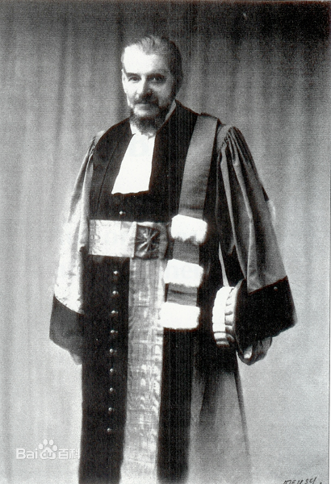
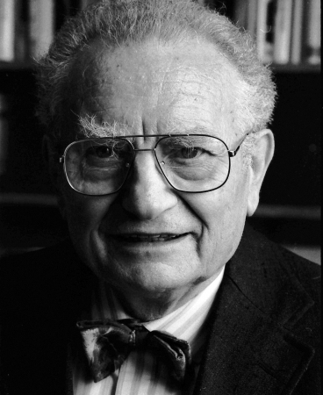
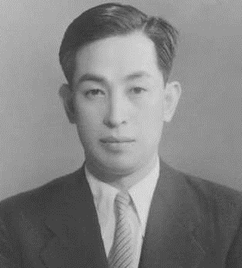
名人堂
Louis Bachelier
(1870-1946)
Paul Samuelson
(1915-2009)
Itô Kiyosi
(1915-2008)

Slide 5
第二节 期权价格的构成
期权的价值分析
期权价格的影响因素

Slide 6
一、期权的价值分析
期权的价格主要由两部分组成：内在价值和时间价值。期权合约的价值等于其内在价值和时间价值之和。

Slide 7
内在价值
内在价值（Intrinsic Value），又称为内涵价值，是立即执行期权所带来的收益。
看涨期权的内在价值
看跌期权的内在价值

Slide 8
内在价值(cont.)
根据期权有无内在价值，可以将其分为：实值期权（In-The-Money, ITM）、虚值期权（Out-of-The-Money, OTM）和平值期权（At-The-Money, ATM）
实值期权的内在价值大于零；虚值和平值期权的内在价值等于零。

Slide 9
时间价值
期权的时间价值也称外在价值（Extrinsic Value），它是期权价格超过内在价值的部分，是指期权买方随着期权时间的延续和相关商品价格的变动有可能使期权增值时，愿意为购买这一期权所付出的权利金额。
从动态上看，期权的时间价值随期权到期日的临近而衰减。
期权的时间价值实际上是一种“波动性价值”。

Slide 10
期权价值、内在价值和时间价值三者之间的关系

Slide 11
期权价值、内在价值和时间价值三者之间的关系(cont.)
以折线的拐点为界，当期权标的物价格在拐点的左侧，期权处于虚值状态；当标的物价格在拐点的右侧，期权处于实值状态。
期权处于平值状态时，时间价值最大；期权处于深度虚值或深度实值时，其时间价值趋于零。
随着到期日的临近，看涨期权价值的曲线将逐渐向内在价值折线靠拢，至到期日，看涨期权价值曲线退化成内在价值折线，此时，期权的时间价值为零。

Slide 12
二、期权价格的影响因素
标的资产的市场价格
期权的协定价格
期权的有效期
标的资产价格的波动率
无风险利率
标的资产的收益

Slide 13
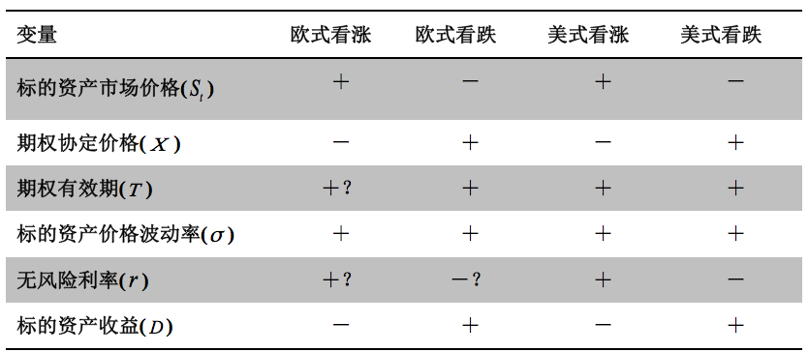
期权价格的影响因素

Slide 14
第三节 期权价格的上下限和期权平价关系
看涨期权价格的上、下限
看跌期权价格的上、下限
期权的平价关系

Slide 15
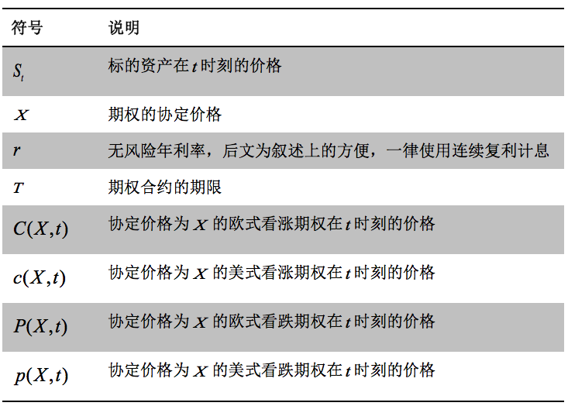
Notation

Slide 16
欧式看涨期权的上限
对于欧式看涨期权来说，其价格上限就是标的资产价格
在到期前的任意时刻t，价格上限是：

Slide 17
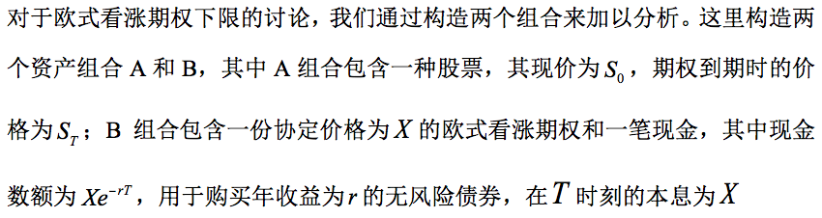
欧式看涨期权的下限

Slide 18
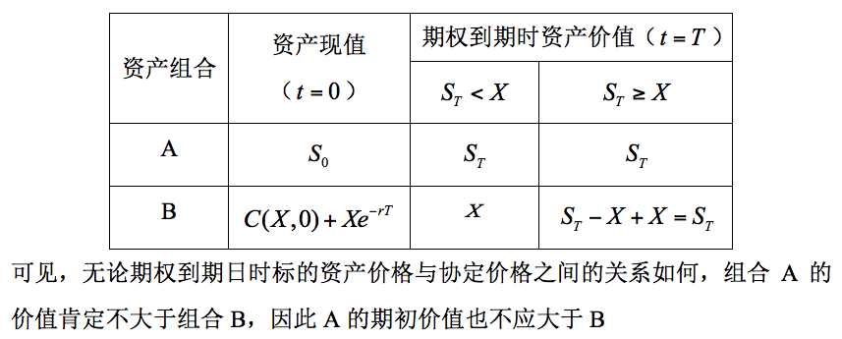
欧式看涨期权的下限(cont.)

Slide 19
美式看涨期权的上、下限
美式看涨期权的价格也不能超过标的资产的价格
对于美式看涨期权下限的分析，首先要明确美式期权的价格不低于欧式期权，因为美式期权可在到期前的任何时刻行权

Slide 20
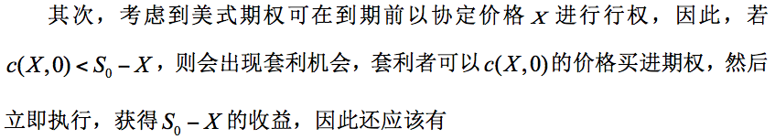
美式看涨期权的上、下限(cont.)
由于
因此美式看涨期权的下限为

Slide 21
欧式看跌期权的上限
欧式看跌期权的价格上限应为最大收益X的贴现值
在到期前的任意t时刻，价格上限是

Slide 22
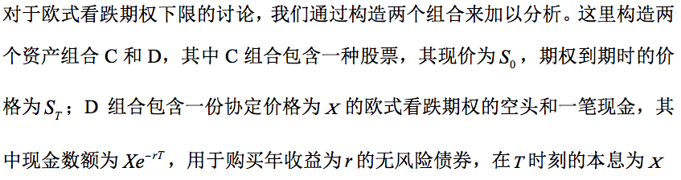
欧式看跌期权的下限

Slide 23
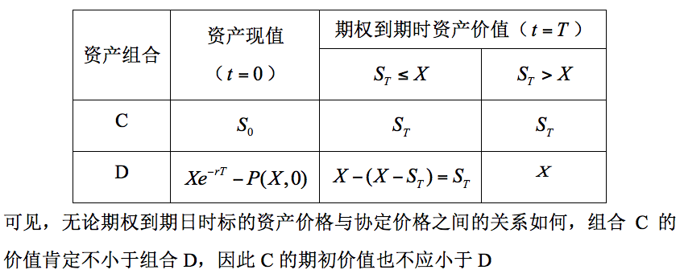
欧式看跌期权的下限(cont.)

Slide 24
美式看跌期权的上、下限
由于美式看跌期权可以在到期日前的任意时间以协定价格X行权，因此它的最大收益为协定价格X
要明确美式期权的价格不低于欧式期权，因为美式期权可在到期前的任何时刻行权

Slide 25
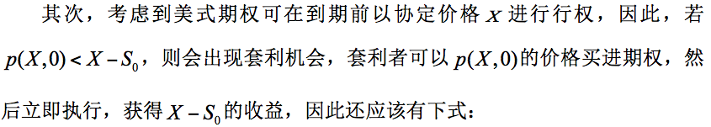
美式看跌期权的上、下限(cont.)
又由于
因此美式看涨期权的下限为：

Slide 26
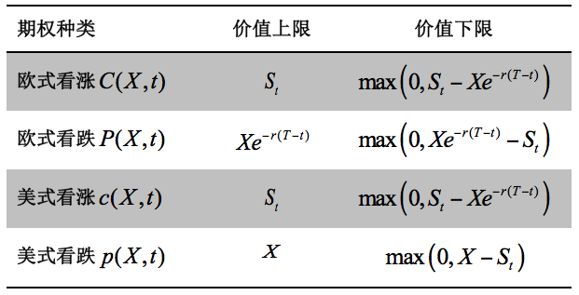
期权价格的上下限

Slide 27
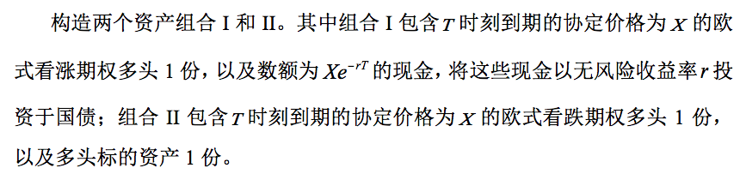
期权的平价关系
标的物相同、协定价格相同、到期时间相同的看涨和看跌期权在价格上是否有联系？
为了回答这个问题，我们引入期权的看跌－看涨平价关系（Put-Call Parity）。

Slide 28
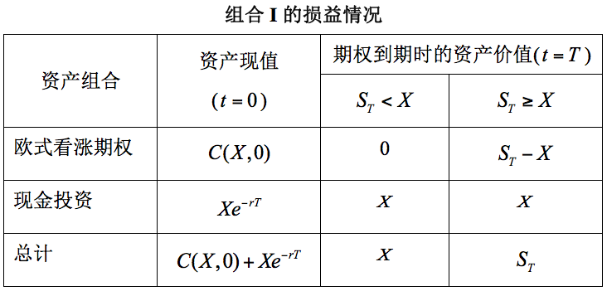
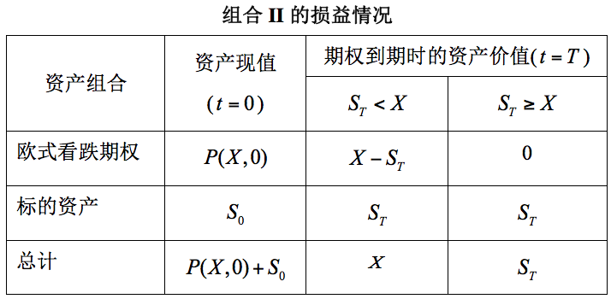

Slide 29
期权的平价关系(cont.)
无论标的资产的到期价格与协定价格之间的关系如何，两个资产组合的价值均相等。根据无套利原则，两个资产组合在期初的价值也应该相同
在到期前的任意时刻t，欧式期权的看跌－看涨平价关系是：

Slide 30
看跌-看涨平价关系的含义
看涨和看跌期权的价格可以互算
处于平值状态时，看涨期权价格会大于看跌期权
任何三项金融工具，可以组合成第四项金融工具
若平价关系被打破，会出现套利的机会
利率与看涨期权价格正相关，与看跌期权价格负相关

Slide 31
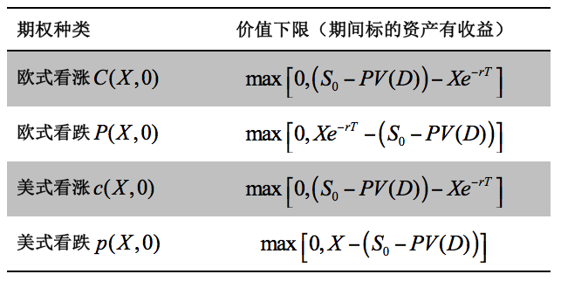
支付红利情况下的期权的上、下限及平价关系
包含红利支付的欧式期权看跌－看涨平价关系

